Slide 1
Патриотическое воспитание и гражданское становление дошкольников в ДОУ
Из опыта работы воспитателя МДОУ д/с №5 Антоновой Татьяны Александровны
2023 г.

Slide 2
Как у маленького деревца, еле поднявшегося над землей, заботливый садовник укрепляет корень, от мощности которого зависит жизнь растения на протяжении нескольких десятилетий, так педагог должен заботиться о воспитании у своих детей чувства безграничной любви к Родине.
(В.А. Сухомлинский)
Актуальность
Проблема патриотического воспитания подрастающего поколения сегодня одна из наиболее актуальных. Патриотическое воспитание дошкольников – это не только воспитание любви к родному дому, детскому саду, городу, родной природе, культурному достоянию своего народа, своей нации, толерантного отношения к представителям других национальностей. Но и воспитание уважительного отношения к труженику и результатам его труда, родной земле, защитникам Отечества, государственной символике, традициям государства и общенародным праздникам.
Notes:
Как у маленького деревца, еле поднявшегося над землей, заботливый садовник укрепляет корень, от мощности которого зависит жизнь растения на протяжении нескольких десятилетий, так педагог должен заботиться о воспитании у своих детей чувства безграничной любви к Родине.
Актуальность моей работы состоит в том, что Патриотическое воспитание дошкольников – это не только воспитание любви к родному дому, детскому саду, городу, родной природе, культурному достоянию своего народа, своей нации, толерантного отношения к представителям других национальностей. Но и воспитание уважительного отношения к труженику и результатам его труда, родной земле, защитникам Отечества, государственной символике, традициям государства и общенародным праздникам.

Slide 3
ЦЕЛЬ: Патриотическое воспитание дошкольников – это не только воспитание любви к родному дому, детскому саду, городу, родной природе, культурному достоянию своего народа, своей нации, толерантного отношения к представителям других национальностей. Но и воспитание уважительного отношения к труженику и результатам его труда, родной земле, защитникам Отечества, государственной символике, традициям государства и общенародным праздникам.
ЗАДАЧИ:
- формирование патриотических чувств к родному краю (причастности к родному дому, семье, детскому саду, городу) ;
- формирование духовно-нравственных отношений;
- формирование уважения к культурному наследию своего народа;
- воспитание любви к своим национальным особенностям;
- чувство собственного достоинства как представителя своего народа;
- толерантное отношение к представителям других национальностей, к ровесникам, родителям, соседям, другим людям.
Notes:
Цель работы

Slide 4
Быть патриотом – значит ощущать себя неотъемлемой частью Отечества.
Это сложное чувство возникает еще в дошкольном детстве, когда
закладываются основы ценностного отношения к окружающему миру, и
формируется в ребёнке постепенно, в ходе воспитания любви к своим
ближним, к детскому саду, к родным местам, родной стране. Дошкольный
возраст как период становления личности имеет свои потенциальные
возможности для формирования высших нравственных чувств, к которым,
и относиться чувство патриотизма. Понятие «патриотизм» включает в себя
любовь к Родине, к земле, где родился и вырос, гордость за исторические
свершения своего народа.

Slide 5
Для патриотизма характерны следующие черты:
эмоциональная привязанность к своей стране. Уехавший за кордон патриот, часто страдает ностальгией – тоской по своему городу, людям и их менталитету, традициям и т.д.;
чувство единения со своим государством (я – русский!);
обеспокоенность настоящим и будущим страны (людям не все равно, что происходит внутри государства);
готовность поступиться своими интересами ради ее благополучия. Здесь, как пример, можно привести многочисленные истории времен Второй мировой войны про то, как молодые юноши, не достигшие 18 лет, подделывали документы, чтобы попасть на фронт и постоять за честь Родины.
К слову о том, кто такой патриот. Происходит оно от греческого «patriotes», что в переводе означает «земляк».
Патриотизм является цементирующим средством, сплочающим людей одной страны.

Slide 6
Непосредственная образовательная деятельность
Чтение художественной литературы
Беседы и консультации
-
Целенаправленные прогулки и экскурсии
Участие в конкурсах
Работа с детьми
Сюжетно –ролевые игры
Праздники и развлечения
Создание игр и атрибутов к ним
Notes:
Здесь в виде схемы обозначены основные формы работы с детьми такие как

Slide 7
Участие родителей в мероприятиях ДОУ патриотической направленности
Чтение художественной литературы
Беседы и консультации
Участие в конкурсах
Целенаправленные прогулки и экскурсии
Работа с родителями
Анкетирование
Праздники и развлечения
Помощь в Создание игр и атрибутов к ним
Notes:
Так же была проведина работа с родителями по патриотическому воспитанию

Slide 8
Основные направления патриотического воспитания
Военно-патриотическое
Гражданско-патриотическое
Социально-патриотическое
Духовно-нравственное
Историко-краеведческое
Notes:
на этом слайде выделены основные направления:

Slide 9
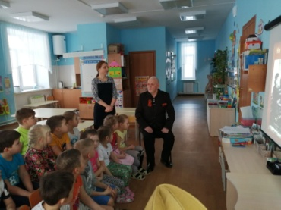
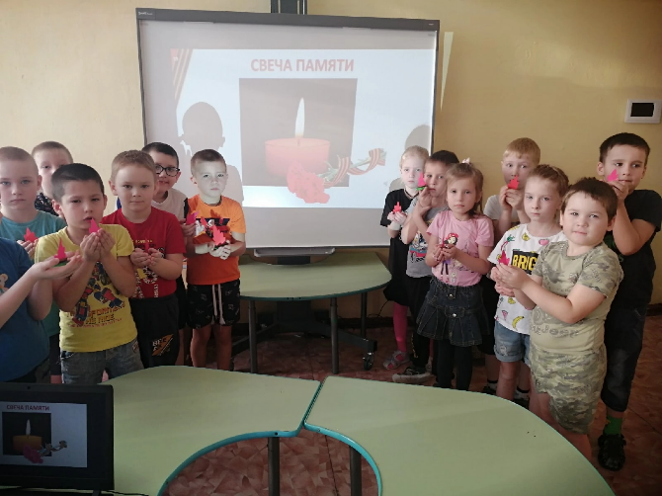
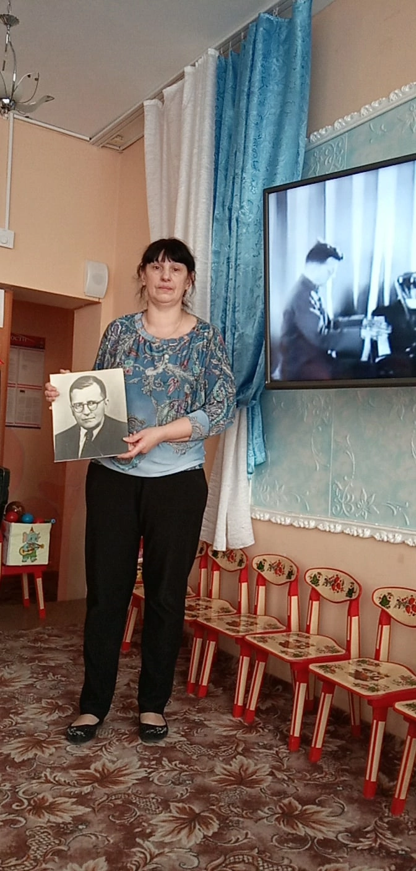
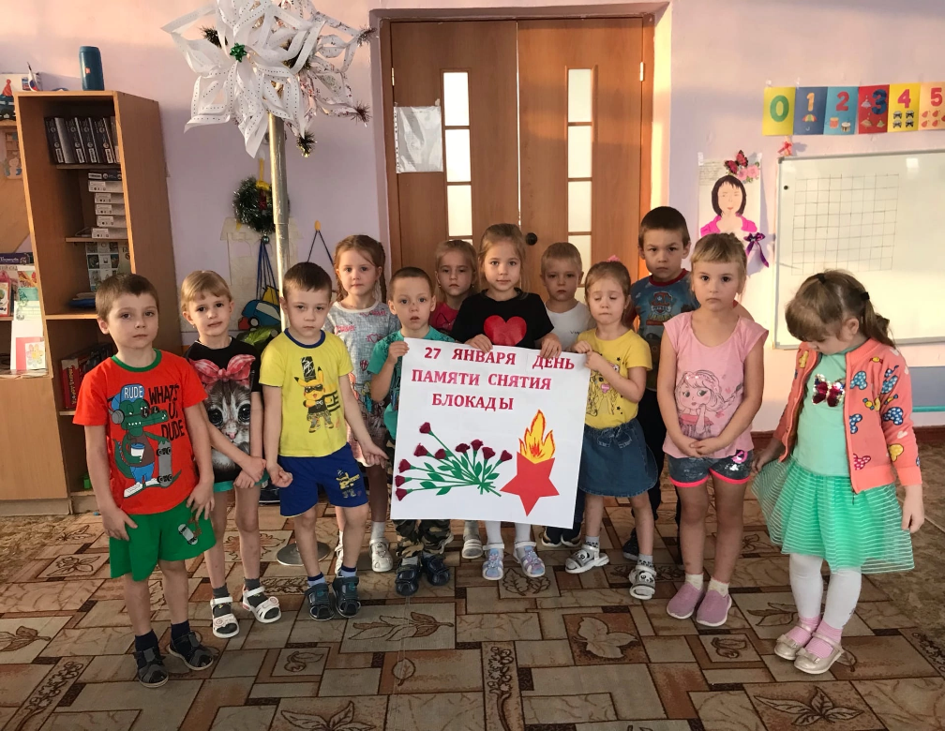
1. Военно-патриотическое направление.
Мероприятие, посвященное Блокадному Ленинграду.
Notes:
На мероприятие по блокадному Ленинграду пригласили ветерана,труженика тыла Владимира Иосифовича он рассказал детям о его жизни в годы вов как он на заводе изготавливал снаряды для кораблей. Сколько выдавали хлеба и как трудно было жить в таких условиях что люди болели цингой от недостатка витаминов. Очень хотелась сделать для ветерана что на память от нашей группы и Арина с мамой сделали открытку. Ребятам очень понравилась наше мероприятие посвященное блокадному Ленинграду. Мы с детьми посмотрели презентацию «Жизнь в Блокадном Ленинграде», там рассказывалось о жизни людей и записки маленькой Тани. По реакции детей было видно как они переживали за девочку которая осталась одна, как она на протяжении 3лет теряла своих близких. Встреча с ветираном понравилась не только детям но и взрослым.

Slide 10
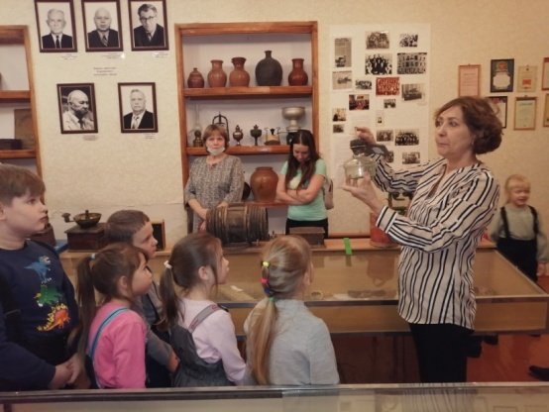
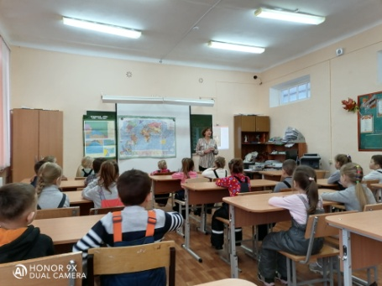
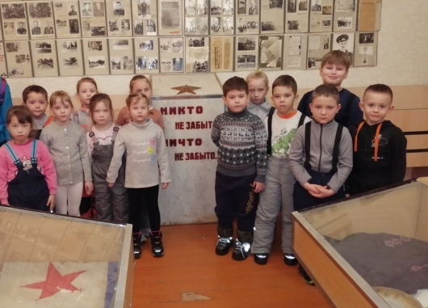
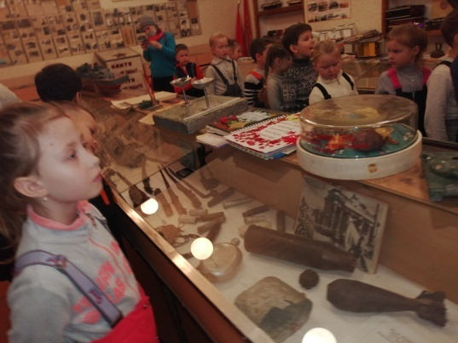
Экскурсия в музей «Боевой Славы» МБОУ «СОШ № 28»
Цель: Формирование духовности, нравственно-патриотических чувств у детей старшего дошкольного возраста. Формирование у детей представление о подвиге народа, который встал на защиту своей Родины в годы Великой Отечественной войны.
Notes:
дать представление о значении Победы нашего народа в Великой Отечественной войне, - формирование гражданской позиции, чувства любви к Родине, уважения к памяти погибших героев, Формирование у детей социально-патриотических взглядов и убеждений. Еще мы увидели презентация на тему «Блокадный хлеб» Встреча проходила на базе школы 28 в музее Славы нас встретила учитель истории показала презентацию о блокадном Ленинграде, более подробно рассказала как фашисты напали на город какие границы были захвачены и как образовалось кольцо блокады. После мы прошли в сам музей где нас встретили ученики 6 класса провели с ребятами экскурсию по музею и рассказали как он образовался кто основатель и показали нам много интересных экспонатов. Я думаю что у ребят остались незабываемые впечатления от увиденного. Они смогли прочувствовать и понять как не просто жить в условиях войны. И как важно помнить об подвигах ветеранов.

Slide 11
Праздник посвященный «9 мая»
Конкурс: «Хорош в строю-силён в бою»
Notes:
У детей будут сформированы простейшие представления о празднике День Победы, появится пример проявления памяти людей о погибших героях войны, о ритуале возложения цветов к памятнику воинам–победителям. Так же с детьми были проведены занятия по образовательным областям «Познание», «Коммуникация», «Чтение художественной литературы», «Художественное творчество», «Труд», «Социализация» показ презентаций. Завершением образовательного процесса стало мероприятие посвященное 9 мая где дети продемонстрировали свои ловкость и смелость, командный дух и отвагу. Так же рассказывали стихи и пели песни на военную тематику.

Slide 12
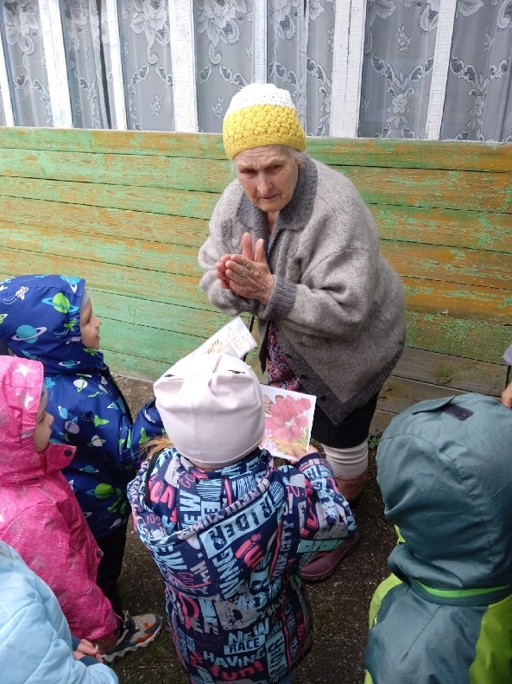
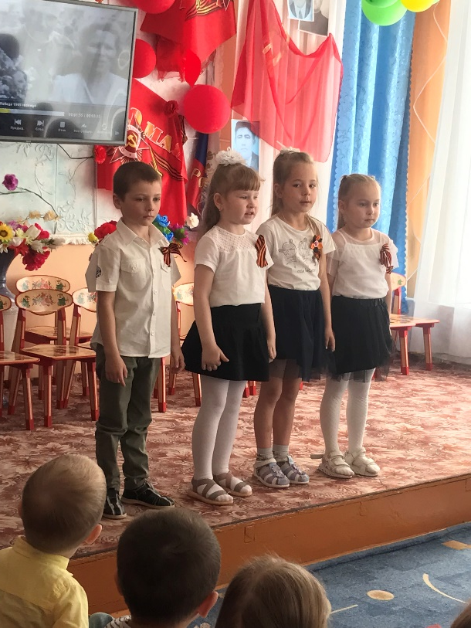
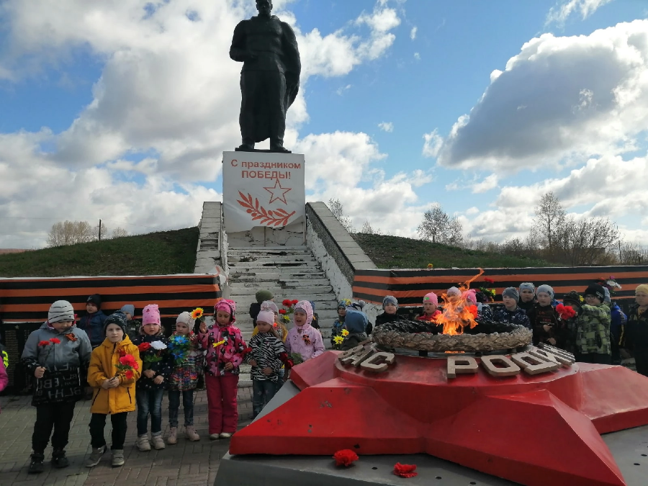
Праздник «Мы помним- мы гордимся»).
Notes:
на этом мероприятии мы пригласили ветерана и труженик тыла Стрелкова В.И ребята подготовили стихи и игры на выносливость и ловкость посмотрели презентацию о наших солдатах и военных частях которые стоят на вооружении России. В этом мероприятии участвовали дети со всех групп. В ходе проведения праздника дети научились ориентироваться в истории нашей страны, у детей сформировались такие понятия, как ветераны, оборона, захватчики, фашисты, фашистская Германия; сформировалось чувство гордости за свой народ и его боевые заслуги; уважение к защитникам Отечества, ветеранам Великой Отечественной войны.

Slide 13
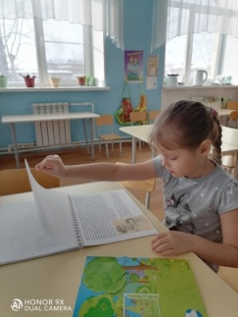
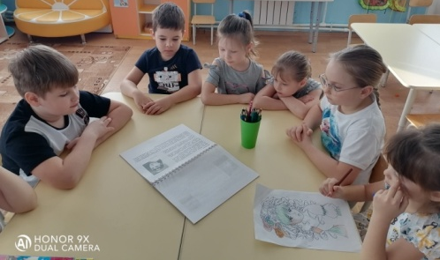
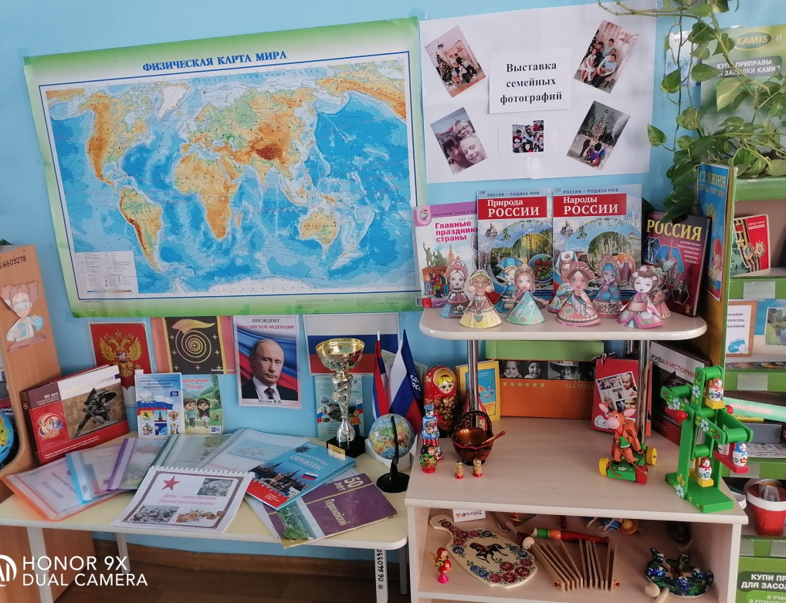
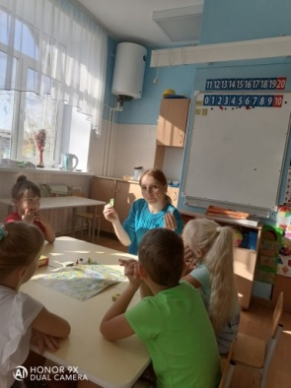
Уголок Патриотического воспитания.
Рассмотрение Книги Дети –Герои Великой Отечественной Войны
Цель : воспитание гражданско-патриотических чувств; - ощущение чувство гордости за подвиг своего народа в Великой Отечественной войне.
Notes:
После того как с детьми мы провели цикл мероприятий посвященных Великой Отечественной Войне нами было принято решения создать книгу «Дети Герои ВОВ» Примеры героических поступков главных героев способствуют пониманию того, что все великие деяния и мужественные поступки совершаются из любви к Отечеству и своим близким, к своему народу, из чувства ответственности перед ними. В нашей группе создан уголк патриотического воспитания, где имеется художественная литература, папки , буклеты, плакаты и информационные стенды, Альбом «Моя семья».
так ж создана выставка народных промыслов России, и выставка семейных фотографий.
В группе создана предметно – развивающая среда патриотической направленности:
- оборудованы центры: «Символика России»,
- подобраны: дидактические игры: «Символы России», «Военная техника», «Найди флаг России», «Космос» и др.;
- иллюстрации для рассматривания: «Моя семья», «Русская матрёшка», «Москва и ее достопримечательности», «Государственная символика России», «Природа нашего края, «Сказки нашего народа»;
- оформлены сюжетно-ролевые игры «Моя семья», «Уютный уголок» и др.;
- подобрана методическая, художественная литература, через которую дети совершенствуют свои знания о подвигах в годы ВОВ, о России, Российской армии и др.

Slide 14
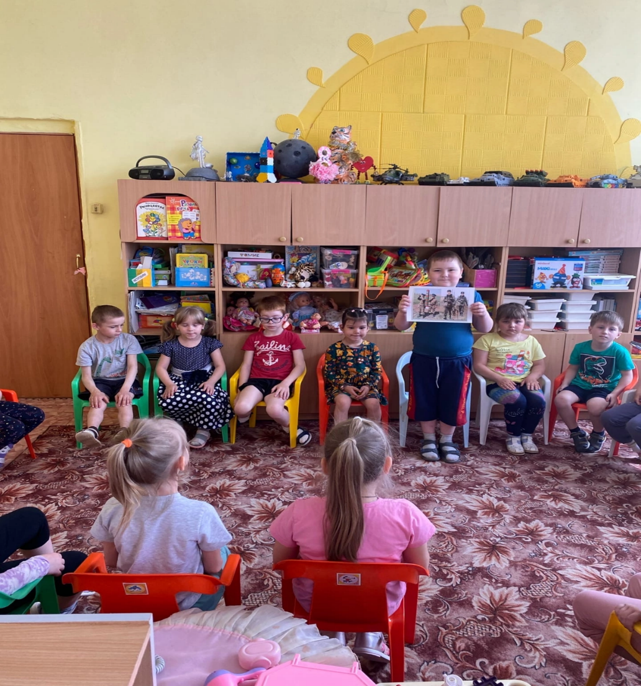
Непосредственная образовательная деятельность
«Военные профессии»
Notes:
Формирование патриотических чувств у детей
Задачи: Закрепить представления детей о государственных символах России (герб, флаг, гимн). Познакомить с неофициальными символами России: матрешкой, ромашкой, березкой. С детьми прочитали
Рассказы патриотического содержания «Как Сережа на войну ходил», «Семеро солдатиков», «Кепка-невидимка», «Подкидыш», «Девочки с Васильевского острова»

Slide 15
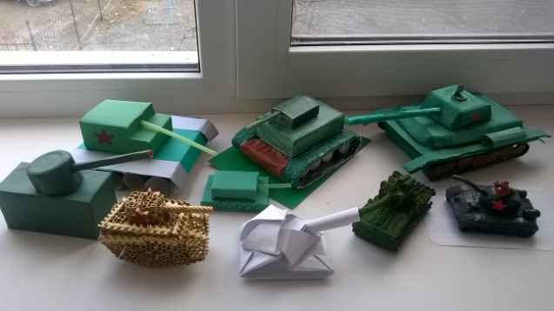
НОД конструирование из Лего и бросового материала «Военная техника»
Цель: Воспитание нравственно-патриотических чувств, любви к Родине, уважения к Российской армии. Программные задачи: - Расширять представления детей о российской армии, о военной технике, родах войск, о людях, которые служат в различных войсках.
Notes:
Закрепить полученные знания о различных родах войск, военной технике.
Развивать творческое воображение, внимание, память, мелкую моторику рук, коммуникативные умения.
Расширять и обогащать словарный запас, развивать разговорную и диалогическую речь, эмоциональность и выразительность. Совершенствовать познавательные способности детей в процессе практической деятельности, поощрять стремление находить творческие конструктивные решения.
Создаем коллективные работы «Кораблики», «Военные машины», «Защитники Отечества-солдаты»

Slide 16
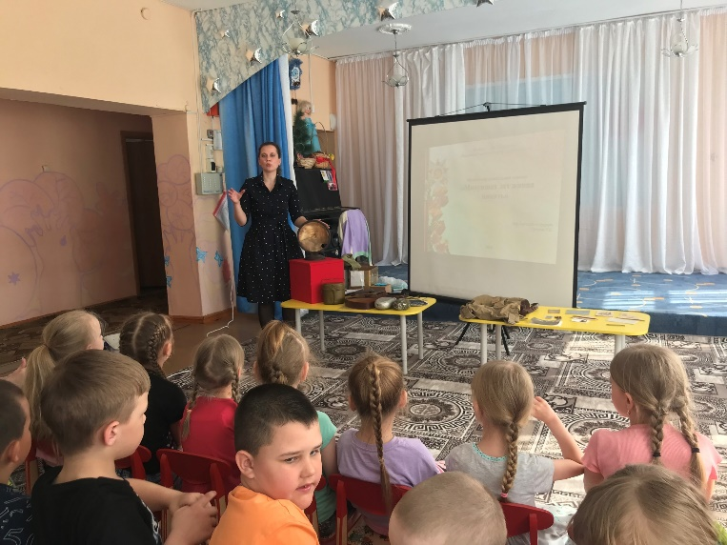
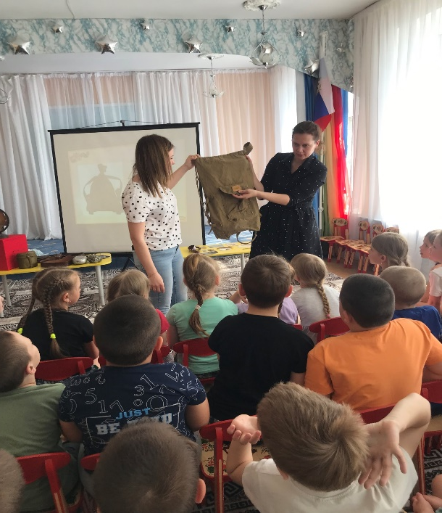
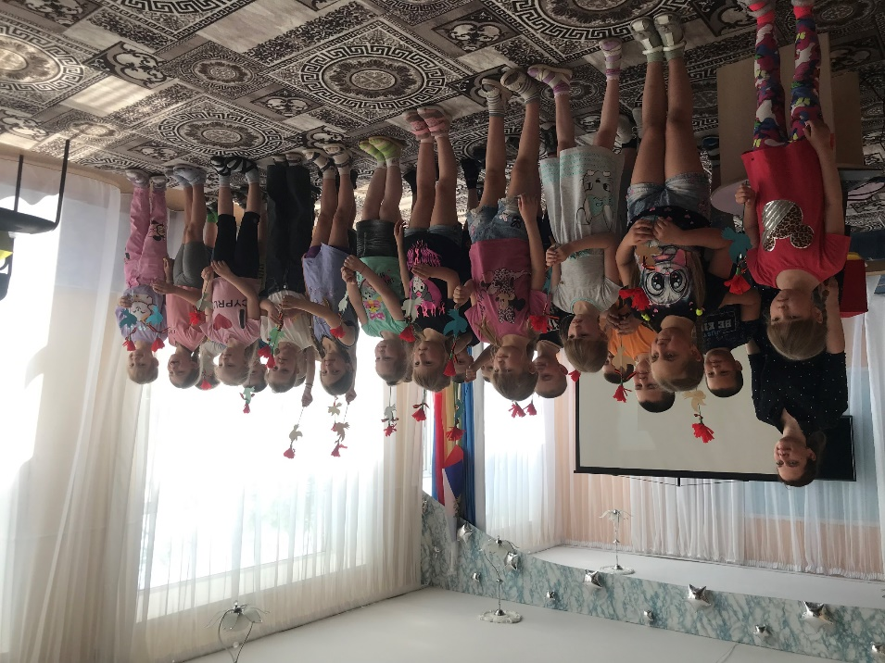
масстер-класс «Голубь мира»
Notes:
Студенты рассказывали детям о блокадном Ленинграде. Представили нашему вниманию макет который называется «Дорога жизни». Где детям показали и рассказали более подробно о том как доставляли продукты в окруженный город по воде Дети с большим интересом слушали, задавали вопросы, рассматривая экспонаты. Среди них каски, гранаты, фляжки, пушечные гильзы, шинель, личные вещи участников войны, переданные их родственниками. Все они подлинные! Также были представлены стенды с фотографиями, документами, письмами, книгами. Также мы посмотрели и другие экспонаты выставки. Я уверена, что надо продолжать работу с детьми по изучению истории родного края, воспитывая чувства патриотизма, гордости за свою страну, уважительное отношение к старшему поколению, к солдатам и участникам боевых действий. Ведь для каждого из нас очень важно сохранить память о великих людях, совершивших воинские подвиги, не жалея себя ради спасения товарищей, спасения своей Родины, спасения сегодняшнего поколения!

Slide 17
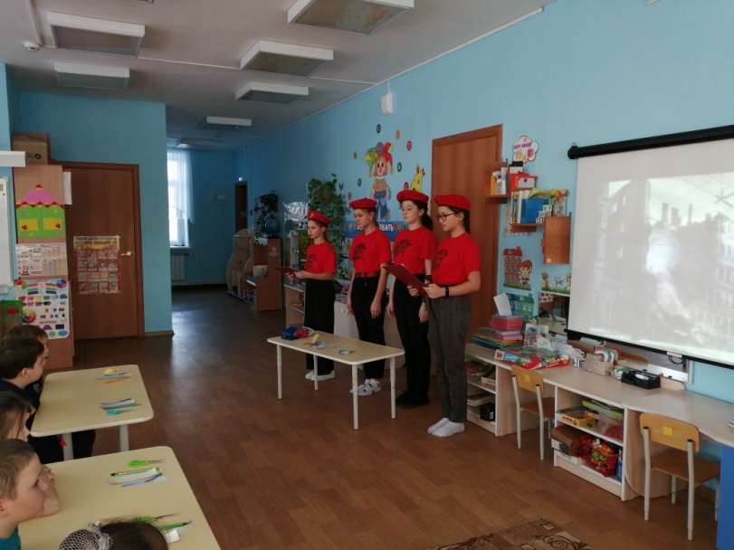
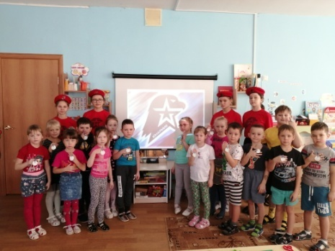
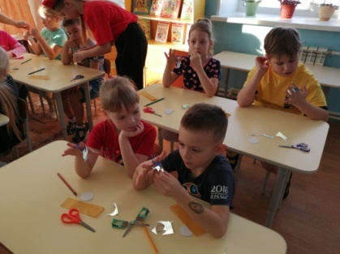
Отряд Юные Армейцы из школы №26 Мастер класс «Блокадный светлячок»
Цель: расширить знание детей о Великой Отечественной Войне.
Notes:
В рамках проекта по патриотическому воспитанию детей, в нашу группу пригласили отряд «Юноармейцев» из школы № 26. Девочки рассказывали детям как тяжело было жить людям в Ленинграде во время блокады. Также для детей был приготовлен мастер класс по изготовлению «Блокадного светлячка», который во время войны был опознавательным знаком, так как он светился в темноте и люди во время бомбежки видели друг друга.
Ребята принесли светоотражающий материал, дети вырезали круг , дыроколом делали отверстие и вставляли веревочку, получался светлячок. Детям очень понравился мастер класс который приготовили для них старшие ребята.

Slide 18
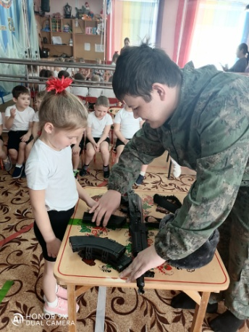
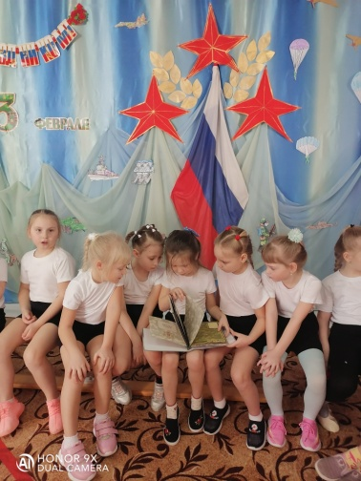
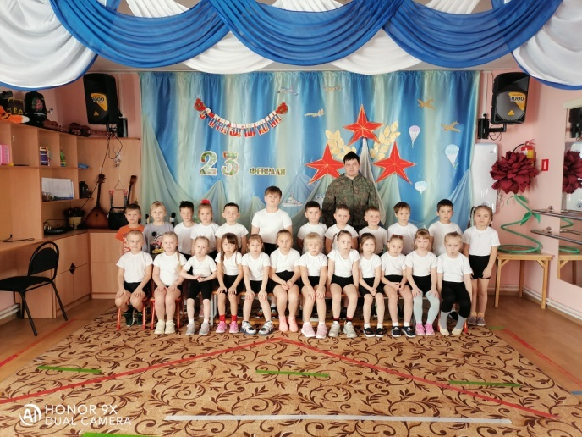
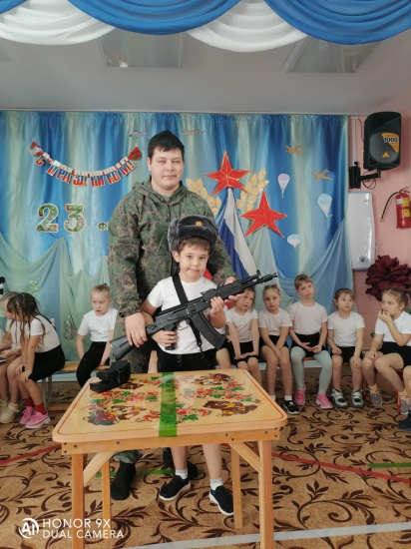
НОД по нравственно-патриотическому воспитанию детей "Встреча с солдатом"
Цель: Повысить интерес детей к службе в армии. Вызвать желание у мальчиков служить Отечеству. Воспитывать уважение к солдатам. Развивать чувство гордости за солдат российской армии, чувство патриотизма. Активизировать словарный запас детей посредством формулирования вопросов к гостю.
Notes:
В проведении мероприятия помогал брат, одной из воспитаниц нашей группы который недавно вернулся из в армии. Военнослужащий Российской армии Игорь Абросимов( выпускник шк №28 и ПТПСМ). Игорь Олегович рассказал детям о своей службе в Оренбургской области, в ракетных войсках стратегического назначения, о необходимой физической подготовке и о надежной дружбе. На этой встрече ребята узнали о солдатских буднях, форме, боевом братстве, отваге. Атмосфера встречи была тёплой и добросердечной. Ребят покорила открытость и доброжелательность. Они узнали от него много интересного. С восхищением смотрели на Игоря внимательно слушали, а потом посыпались вопросы. Игорь Алеговичь принес с собой дембельский альбом в котором он рассказал детям о своей службе в армии. Еще он принес с собой военную атрибутику, дети смогли все потрогать своими руками и даже разобрать военный автомат. Наша встреча с военнослужещим очень понравилась, было много положительных эмоций полученно в ходе мероприятия.

Slide 19
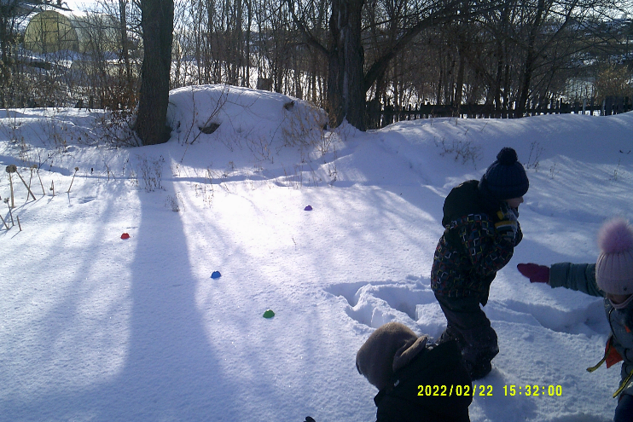
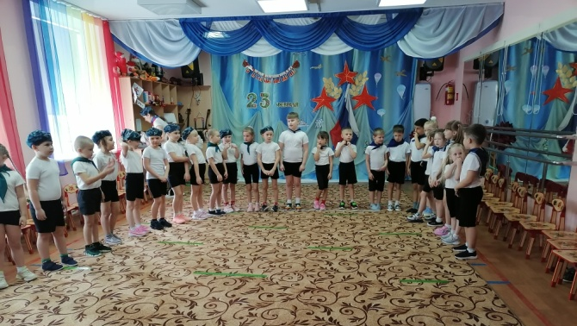
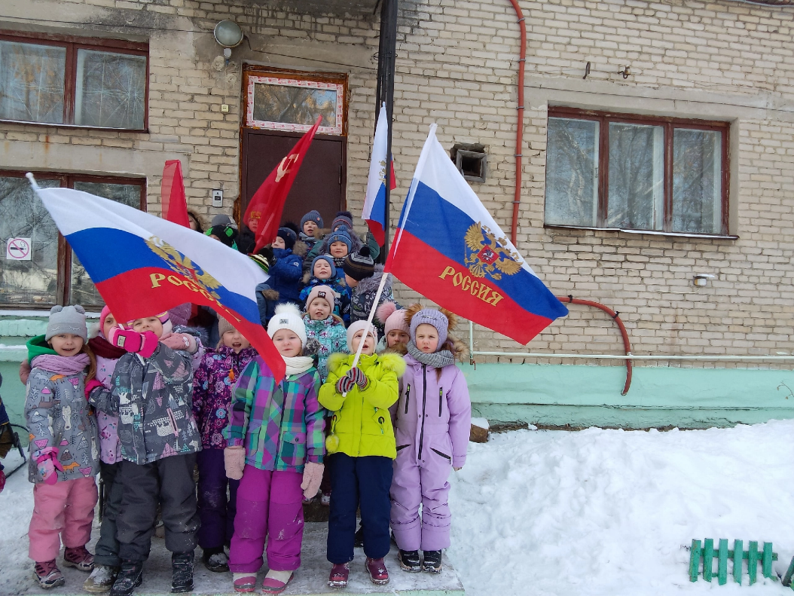
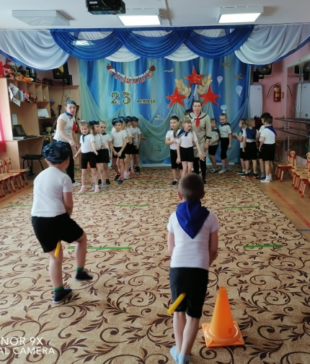
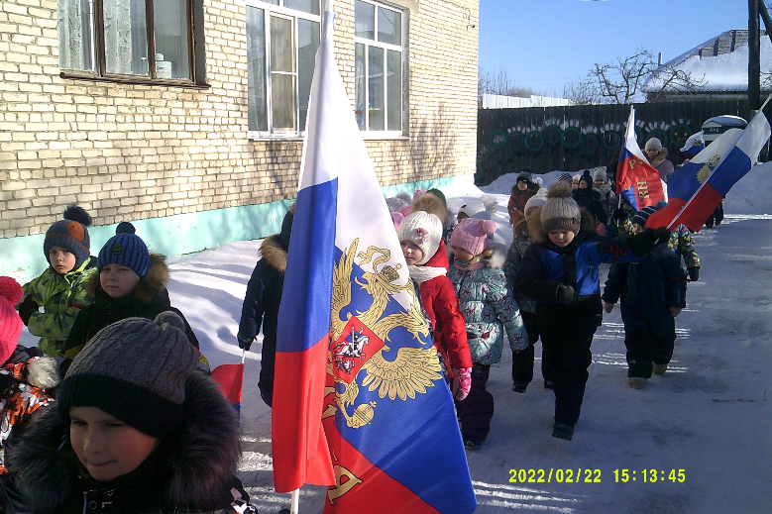
Праздник 23 февраля
Цель: Воспитывать у детей чувства патриотизма, обогащать конкретизировать знания детей о Российской Армии; создать праздничное настроение, развитию положительных эмоций, чувства взаимопомощи; вызвать желание стать защитниками Отечества, развивать физические качества (силу, ловкость, смелость, выносливость).
Notes:
День защитника Отечества в детском саду – хороший повод для воспитания у дошкольников чувства патриотизма, сопричастности к лучшим традициям своей Родины, формирования у детей гордости за славных защитников Отечества. Это праздник всех людей, которые стоят на страже нашей Родины. Это праздник настоящих мужчин — смелых и отважных, ловких и надёжных, а также праздник мальчиков, которые вырастут и станут защитниками Отечества, а пока мы знакомим детей и рассказываем, что такое армия, почему 23 февраля - День Защитника Отечества. Воспитываем уважительное отношение к военному человеку, человеку в форме, прививаем любовь к Родине, и развиваем патриотические чувства. На тематической неделе в нашей группе происходило много интересных мероприятий.
Праздник состоялся в нашем ДОУ 21 февраля. Он состоял из различных эстафет и конкурсов. Соревновались две команды – «Мареки» подготовительная группа №4 и группа №5 «Десантники». Ребята рассказывали стихи, соревновались в военной хитрости и смекалке, получили заслуженные медали, а в завершении уплетали за обе щёки армейский обед из полевой кухни, который был доставлен настоящим военнослужащим. Счастье и радость переполняли всех!

Slide 20
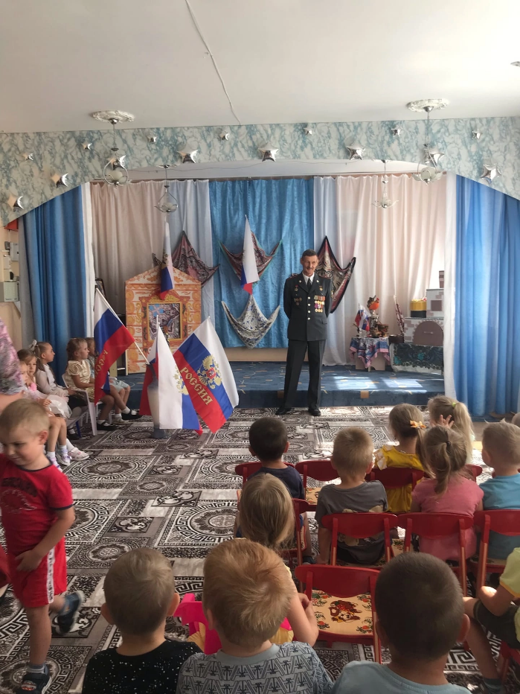
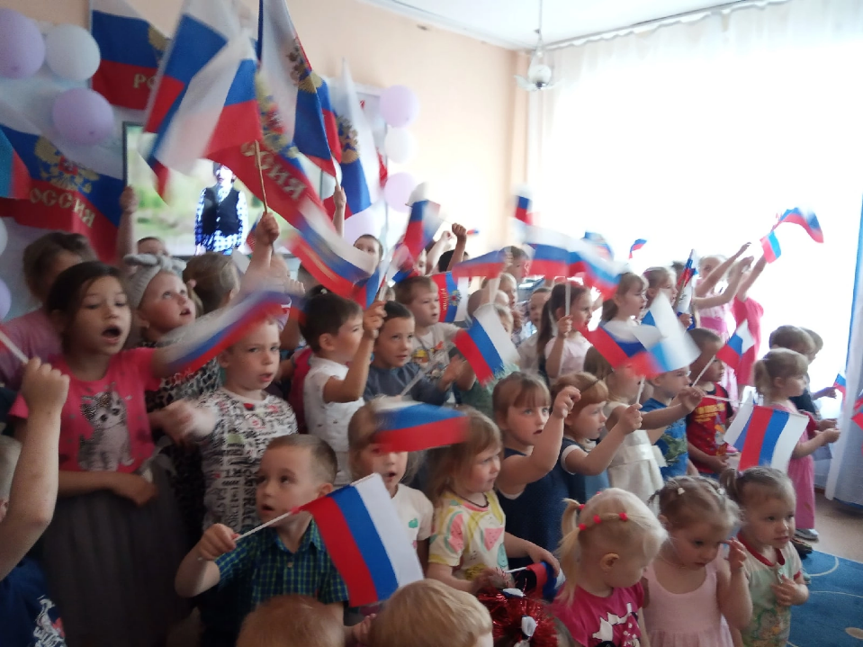
«День государственного флага Российской Федерации»
Цель: Формировать основы патриотизма, воспитывать любовь и уважение к своей Родине, гордость за свою страну, свой народ. Вызвать у детей положительные эмоции.
2. Гражданско-патриотическое направление
Notes:
". Задачи: Закреплять знания детей о символическом значении цветов государственного флага России. Расширить понятие "Государственные символы России: герб, флаг, гимн. Флаг Российской Федерации имеет свой собственный праздник – его отмечают 22 августа. В нашем детском саду «День флага» прошел очень интересно! Мы прошли вокруг садика с флагами под гимн России, провели флешмоб на спортивном участке, пели песни и рассказывали стихи про нашу Родину, дети принесли мыльные пузыри, завершением праздника стали рисунки на асфальте. Также были задействованы родители.

Slide 21
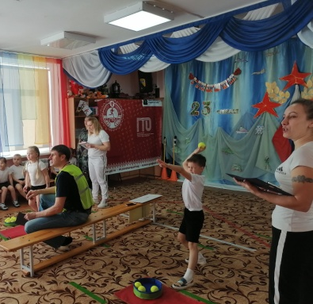
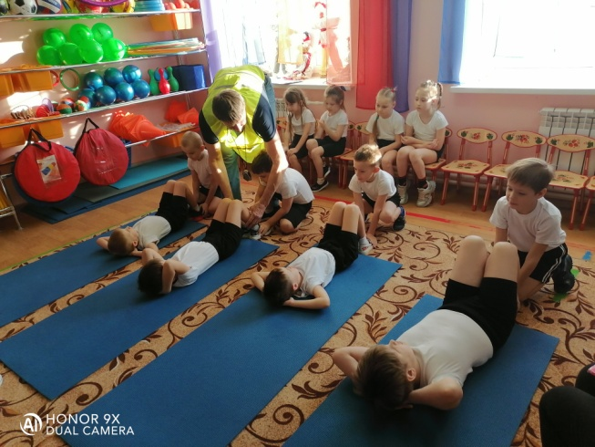
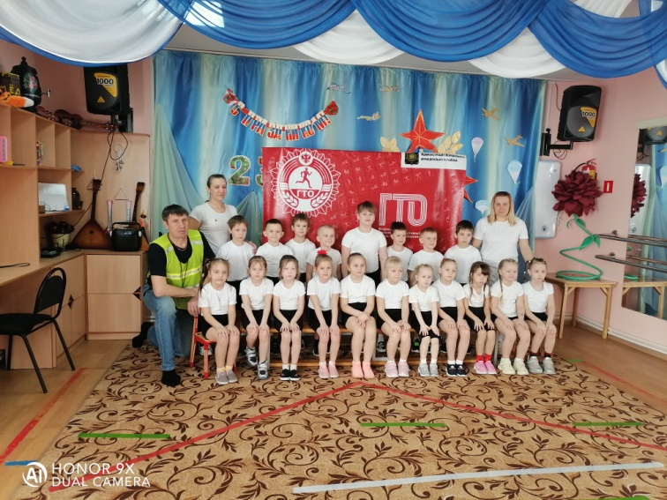
Сдача норм ГТО
Цель: Всероссийский физкультурно-спортивный комплекс «Готов к труду и обороне» (ГТО) — это нормативная основа физического воспитания населения страны, нацеленная на развитие массового спорта.
Notes:
Организаторы проекта ГТО считают возрождение комплекса принципиально важным для формирования у молодого поколения целеустремлённости и уверенности в своих силах.
С марта 2014 года в России возрождаются нормы Всероссийского физкультурно-спортивного комплекса «Готов к труду и обороне». Его цель – привлечь как можно больше людей, особенно детей, к систематическим занятиям физической культурой и спортом. Принять участие в сдаче норм может любой желающий в возрасте от 6 до 70 лет и старше, не имеющий медицинских противопоказаний. Что дает сдача норм ГТО?
Здоровье, крепкая, гармонично развитая фигура, гибкость, сила и ловкость – это наиболее очевидные преимущества от систематических занятий спортом. Значок ГТО не только подтверждает уровень физического развития ребенка, но и является предметом гордости и успешности.

Slide 22
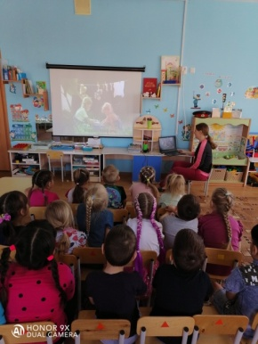
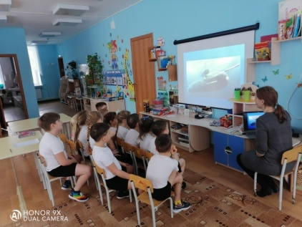
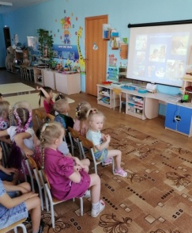
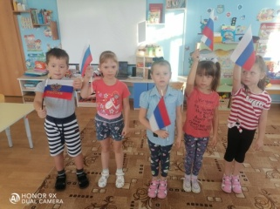
НОД Познавательное развитие просмотр презентаций на тему: «Путешествие по России» ,«Столица нашей Родины». «Я гражданин России», «Что такое Конституция РФ», «Какие права и обязанности есть у меня» и др.
Notes:
Формирование у детей социально-патриотических взглядов и убеждений, любви к Родине и ее истории
Развитие уважительного отношения к народным традициям и культуре России
Обеспечение полноценной социализации подрастающего поколения, активное вовлечение детей в посильное решение социальных, экономических, культурных, экологических и т.д. проблем
Воспитание уважительного отношения к нормам, законам и Конституции страны
Дети играют в сюжетно-ролевые игры «Солдаты», «Моряки»;
Вместе с детьми рассматриваем альбом «Военные», фотовыставки «Наши защитники»;
Прослушиваем песни,читаем стихотворения на военную тематику (А. Жаров «Пограничник», О. Дриз «Мы мужчины» и другие);

Slide 23
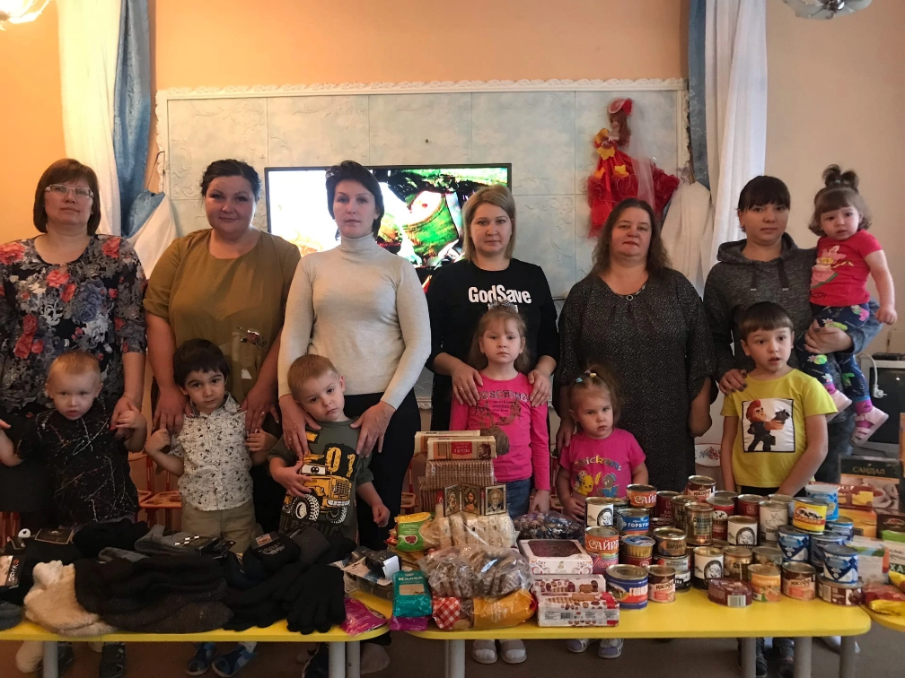
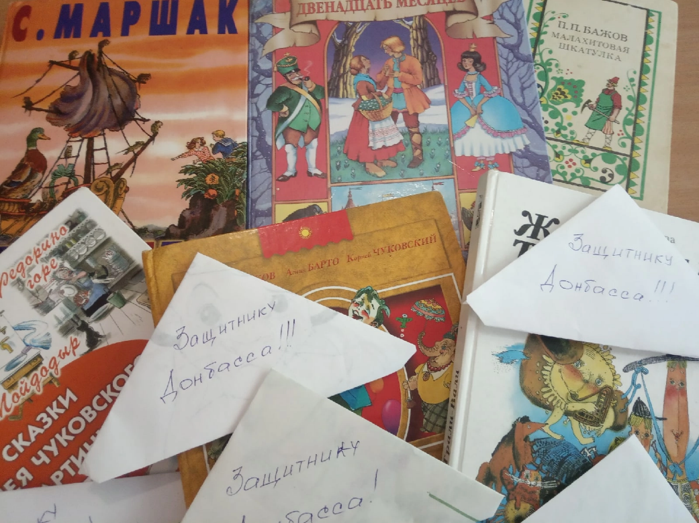
Участие в акции «Своих не бросаем»
Notes:
В этот день с детьми мы провели беседы, показали презентации но а в заключении провели Флешмоб посвященный Дню Конституции. Праздник был очень ярким и запоминающимся.

Slide 24
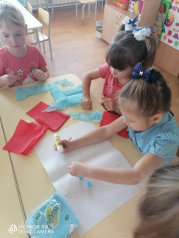
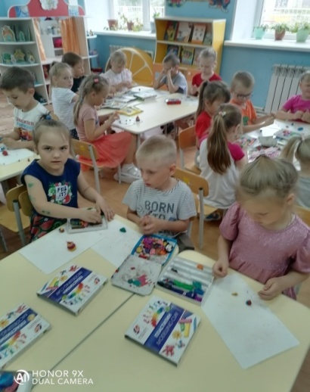
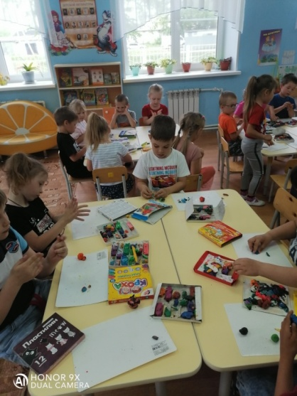
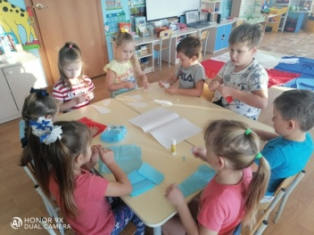
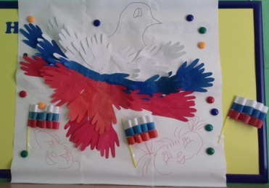
Нод «Маленькие патриоты большой страны!»
Цель: Развивать у детей чувство патриотизма и любви к своей Родине.
Notes:
«Задачи: Обобщить и систематизировать знания детей о России,
формировать уважительное отношение к государственным символам;
закрепить названия крупных российских городов и рек; названия народных
Промыслов.

Slide 25
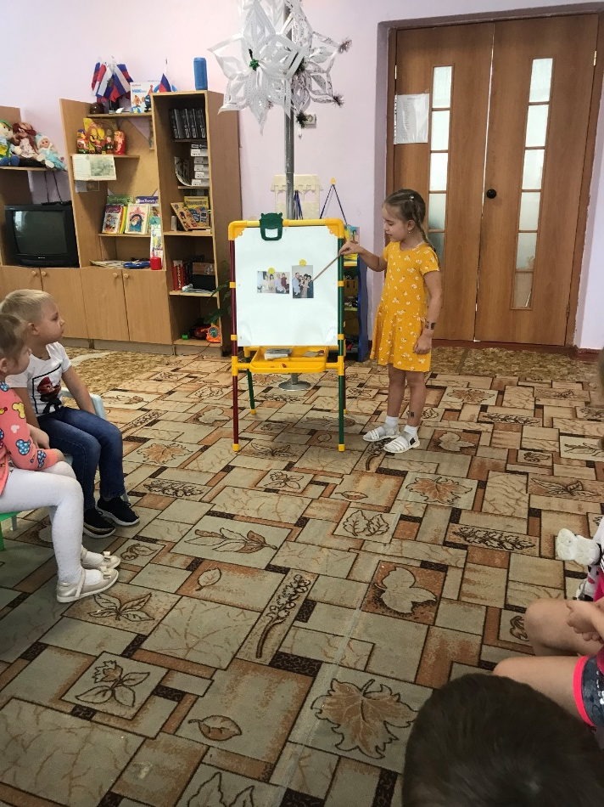
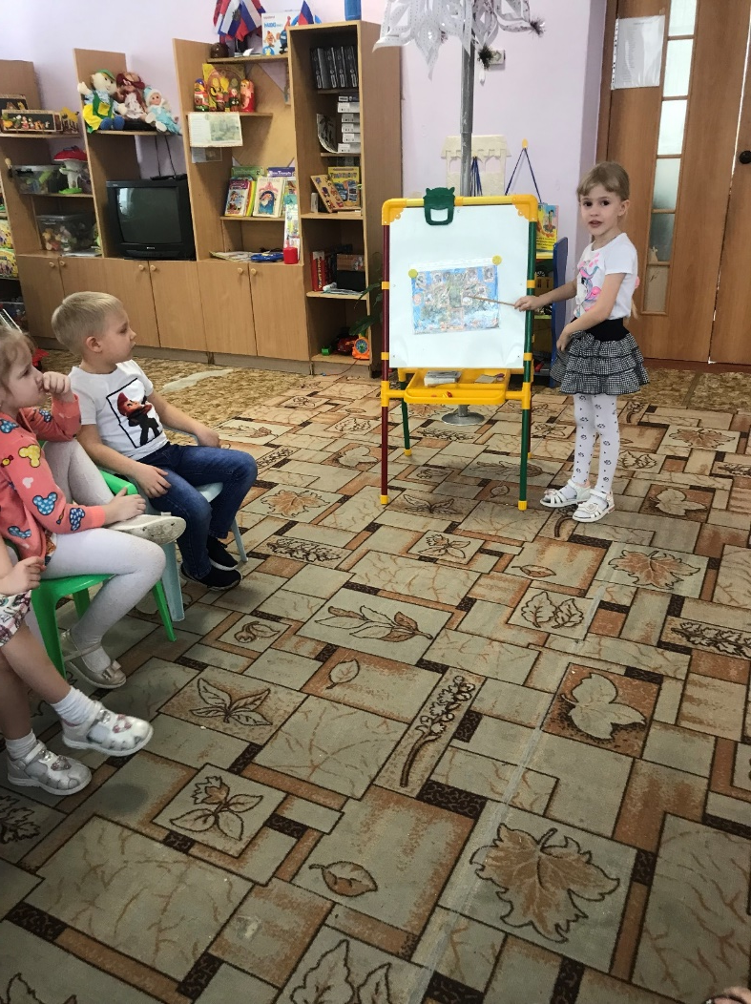
3.Социально-патриотическое направления
Праздник День семьи, любви и верности
Цель: популяризация семейных ценностей, народных традиций и укрепление социального института семьи.
Notes:
День семьи, любви и верности — российский праздник, отмечаемый ежегодно 8 июля. Он учрежден в 2008 году и приурочен ко дню памяти святых Петра и Февронии — покровителей семьи и брака у православных верующих. Вот и наш детский сал не прошел мимо этого праздника. способствовать укреплению семейных ценностей;
- содействовать формированию позитивного образа семьи;
- способствовать развитию нравственных и духовных ценностей участников образовательного процесса.
- формировать представление о семье, как о людях, которые живут вместе, любят друг друга, заботятся друг о друге.
- приучать детей к вежливости, заботе о близких людях.
- развивать наблюдательность, внимание, память, умение слушать.
- воспитывать у детей уважение к своей семье.

Slide 26
Культурно-спортивное мероприятие «Масленичный марафон»
Цель: приобщение к истокам русской народной культуры, воспитание любви к семье, Родине. -уточнить и закрепить знания детей о народном празднике Масленице, её традициях; -формировать представление о жизни своих предков и народной культуре.
Notes:
Создать настроение торжества и веселья;
- совершенствовать двигательные умения и навыки детей;
- доставлять детям радость от народных игр, песен;
- воспитывать любовь к народным играм, традициям.

Slide 27
Работа с родителями: Консультации на тему « Патриотическое воспитание в семье» , Анкетирование, родительские собрания. Раздача информационных буклетов и др.
Notes:
Решение задач патриотического воспитания во многом зависит от воспитателя и родителей. Важнейшим условием эффективности работы по воспитанию патриотизма у дошкольников является понимание родителей необходимости патриотического воспитания, их помощь педагогам в этой работе.
так же проводилась работа с родителями по патриотическому воспитанию проводилась анкетирование, раздавались буклеты и листовки. Проводились родительские собрания по теме «Как воспитать патриота в семье» и другие мероприятия по информации родителей. Патриотическое воспитание невозможно без тесного взаимодействия детского сада с семьёй. Для включения семьи в совместную работу мы
используем разнообразные формы взаимодействия - это наглядно - текстовая информация; выставка методической литературы по воспитанию нравственных качеств у дошкольников: рекомендации для родителей по данной проблеме; рубрика «Читаем детям», родительское собрание «Воспитание культуры поведения у дошкольников»; индивидуальные консультации, беседы. Родители принимают участие в составлении семейных альбомов и газет. Всё это побуждает родителей самостоятельно продолжать работу, начатую в детском саду, с ребёнком дома. Совместно с родителями отмечаются общественные праздники: День матери, День Защитника Отечества, идет подготовка к Международному женскому дню. Проводится беседа на тему: «День защитника Отечества»

Slide 28
Участие а акции «Поможем зимующим птицам»
Цель: оказать посильную помощь птицам, зимующим в нашей местности, пережить морозы и недостаток пищи.
Notes:
Акция «Поможем зимующим птицам!» является ежегодной. В холодное время года перед зимующими птицами встает два жизненно важных вопроса: как прокормиться и куда спрятаться на ночь от холодов. Мы с ребятами решили смастерить кормушки для птиц и повесить на нашем участке.
Задачи акции:
Закрепить знания детей о зимующих птицах, о роли человека в жизни зимующих птиц.
Воспитывать заботливое отношение к птицам
Вызывать желание помочь нашим крылатым друзьям в зимнюю бескормицу
Содействовать воспитанию активной жизненной позиции участников акции
Развивать гуманное отношение к птицам, мотивацию и интерес к их охране

Slide 29
Благотворительная акция «Крышечки Добра»
Цель: воспитывать чувства сострадания к чужой беде. Формировать потребность в совершении добрых поступков, отзывчивость
Notes:
Наш садик уже не первый год участвует в этой акции помогая детям в Коркинском районе «Крышечки Добра»-это российский эколого-благотворительный волонтерский проект, имеющий двойную цель: сделать наш мир чище и помочь детям, которым нужна поддержка.
Мы собирали любые чистые крышечки от пищевых напитков в пластиковых бутылках. Специально для проекта в раздевалке был установлен контейнер для сбора крышечек.
Такого рода акции призывают ребят к экологической культуре; к развитию духовно-нравственных качеств. Мы уверены, что все вместе, мы сможем оказать помощь детям, а также внести свой хоть и небольшой вклад в экологию России.

Slide 30
5. Духовно-нравственое направление
Notes:
формировать положительное отношение детей к театрализованным играм; приобщать детей к театральной культуре; Расширять игровой опыт, используя некоторые средства выразительности (движения, сила и тембр голоса, темп речи); обогащать словарный запас, стимулировать активную речь.
Развивающие - развивать интерес к творчеству; развивать способности детей к импровизации, умение создавать художественный образ; развивать фантазию, воображение, подражательные навыки; развивать образную эмоциональную речь, артистические способности детей с учётом индивидуальных особенностей.
Воспитательные - воспитывать у детей самостоятельность, уверенность в своих возможностях, умение понимать и поддерживать партнёров, стремление к сотрудничеству, взаимопомощи; продолжать воспитывать гуманные чувства детей по отношению к окружающим; воспитывать культуру поведения в общественных местах.

Slide 31
Экскурсия в храм Покрова Пресвятой Богородицы. Тема «Рождественский Вертеп»
Цель: приобщаем детей к нравственным и духовным ценностям православной культуры. Прививаем уважение и любовь к традициям своего народа. Воспитываем познавательный интерес к истории возникновения праздника.
Notes:
Есть прекрасная старинная традиция – под Рождество ставить в доме вертеп. Это модель Вифлеемской пещеры с куколками внутри. С помощью вертепа можно ознакомить детей в детском саду с темой Рождества Христова, и рассказать историю возникновения праздника. Показывая и рассказывая, мы приобщаем детей к нравственным и духовным ценностям православной культуры. Прививаем уважение и любовь к традициям своего народа. Воспитываем познавательный интерес к истории возникновения праздника.

Slide 32
Праздник «Троица»
Цель:познакомить детей с православным праздником -Днём Святой Троицы, познакомить с обрядом украшения березки, продолжать знакомить с малыми фольклорными формами, учить понимать их образность.
Notes:
Еще один праздник отмечаемый в нашем садике Троица Народные праздники помогают детям почувствовать себя частичкой своего народа, узнать о его традициях и обычаях. Эти праздники дают представление о народных верованиях, традиционных обрядах, повседневной жизни русского народа. Они учат бережному, трепетному отношению к большой и малой Родине
Троица – один из самых любимых народом православных праздников, а ещё это праздник русской берёзки.

Slide 33
Фестиваль «Моя страна – мое раздолье»
Цель: Вызвать интерес к традициям русского народа.
5.Историко-краеведческое направление
Notes:
Развитие уважительного отношения к народным традициям и культуре России. Фестиваля казачьей культуры способствует воспитанию у детей патриотизма, развитию и становлению духовно-нравственного облика подрастающего поколения через вовлечение его в творческую среду, популяризации любительского искусства народов России.

Slide 34
Экскурсии по достопримечательным местам нашего поселка
Цель: Формирование нравственно-патриотических чувств, гордость за свой поселок.
Notes:
Экскурсия в парк
Цель: Формирование нравственно-патриотических чувств, гордость за свой поселок.
Задачи:
Развивать у детей умение работать в команде, понимая, что общий результат зависит от приложения сил каждого.
Продолжать развивать у детей умение ориентироваться на местности.
Упражнять в умении называть домашний адрес.
Дети должны понять, что они являются частью народа огромной и богатой страны, что они граждане России, маленькие россияне. Для этого лучше всего знакомить детей с малой родиной – местом, где они живут. Дети должны знать тот район, в котором они живут, видеть красоту тех улиц, по которым проходят каждый день.

Slide 35
НОД «Моя малая родина»
Цель: Закрепить умение узнавать достопримечательности родного поселка.
Notes:
Интерактивная игра - современный метод обучения, который обладает развивающей, образовательной и воспитывающей функциями. Основное обучающее воздействие оказывает дидактический материал, который заложен в каждой интерактивной игре.
Сейчас в дошкольных образовательных учреждениях идет активная практика внедрения интерактивного оборудования в образовательный процесс. Обучение детей дошкольного возраста становится более привлекательным и захватывающим. Использование интерактивных технологий в воспитательно-образовательном процессе
Для закрепления детьми пройденного материала, была предложена интерактивная игра «Найди такую же картинку» Занимательная игра "Угадай картинку" на сообразительность. Развивает речь, внимание, образную и смысловую память, закладывает основы логического мышления, яркие иллюстрации помогут в этом. Ссылка на данную игру прилогается https://learningapps.org/watch?v=pyiggwpac22

Slide 36
Экскурсия в музей техникума
Цель: изучение истории нашего поселка.
Воспитывать чувство гордости за свою малую Родину, желание сохранить его чистым и красивым.
Notes:
Целью этой экскурсии изучение не только истории поселка, но и завода, техникума а так же развитие других предприятий. Большое значение для познавательного, социально-личностного и нравственного развития детей дошкольного возраста имеет знакомство с родной страной, родным посёлком, с историей родного края, его достопримечательностями и известными людьми.

Slide 37
№ п/п | Вопрос/варианты ответа | % от числа опрошенных
1 | Что Вы понимаете под термином «патриотическое воспитание»? Воспитание любви к Родине | 83
 | Воспитание уважения к старшему поколению | 7
 | Воспитание уважения к традициям и обычаям своего народа | 4,5
 | Знание истории своей страны | 3,5
2 | Считаете ли вы себя компетентным в вопросах патриотического воспитания?
 | да | 73
 | нет | 27
3 | Считаете ли вы важным воспитание у детей дошкольного возраста нравственно- патриотических чувств?
 | Да | 100
 | Нет | 0
4 | Возможно ли патриотическое воспитание в детском саду?
 | да | 100
 | нет | 0
 | Затрудняюсь ответить | 0
5 | Как, по Вашему мнению, следует сформулировать цель патриотического воспитания детей дошкольного возраста?
 | Прививать детям уважение к людям своей страны. | 58
 | Познакомить с обычаями и традициями своего народа. | 10
 | Расширять представления о родной земле, еѐ столице, городах. | 4
 | Ознакомление с историческим прошлым России. | 13
 | Воспитание эстетически нравственных норм поведения и моральных качеств ребѐнка. | 3
6 | Как Вы считаете, актуальна ли в современном обществе тема ознакомления с родословной семьи? Есть ли в Вашем доме семейные традиции?
7 | В каких местах нашего города вы любите бывать со своим ребенком?
8 | Что лично вы делаете для воспитания у своего ребенка любви к родному городу?
9 | Какой помощи в этом направлении ждете от детского сада?
Notes:
Для результативности данного направления по патриотическому воспитанию разработана анкета

Slide 38
Анализ анкетирования родителей
«Нравственно-патриотическое воспитание детей в семье».
Цель: изучение отношения родителей к необходимости патриотического воспитания в ДОУ.
В анкетировании приняло участие 90% родителей ( 16 человек из 18), дети, которых посещают старшую группу №4 МКДОУ д/с №5
Notes:
В целом по результатам анализа анкет можно сделать следующие выводы:
Нравственно-патриотическое воспитание актуально во все времена, поэтому следует продолжать работу в этом направлении, используя разнообразные формы работы с родителями по данному вопросу. Вопросы «Считаете ли вы важным воспитание у детей дошкольного возраста нравственно- патриотических чувств?» , «Возможно ли патриотическое воспитание в детском саду?» ,было получено 100% это говарит о том что родители заинтересованы в воспитании патриотических качеств у детей и они в этом заинтересованны. Участие детей и родителей в проекте позволило сплотить родителей и детей, родителей и педагогов в вопросах нравственно – патриотического воспитания.
Проведённая работа была последовательной и позволила добиться хороших результатов. Результат работы позволяет сделать вывод, что использование проектного метода в целях формирования нравственно-патриотических чувств у старших дошкольников является весьма действенным и эффективным.

Slide 39
Заключение
Подводя итоги о проделанной работе, можно сказать, что Патриотизм – это естественное чувство, которое заставляет человека любить свою родину и быть готовым жертвовать ради неё собственными интересами. Поэтому каждому человеку, считающему себя патриотом, полезно иногда задумываться об истиной природе этих чувств. Становление личности ребёнка происходит через осознание своей сопричастности семье, детскому саду, селу, народу, своей Родине. Чувство сопричастности и есть основа будущего патриотизма. Опыт моей работы позволил сделать вывод, что в процессе совместной деятельности педагогов, детей и родителей можно успешно решать задачи по воспитанию у детей любви и привязанности к семье, родному дому, детскому саду, родной улице;развитию любознательности детей в процессе совместных мероприятий: родители - дети - детский сад; воспитанию уважения к людям труда; формированию бережного отношения к родной природе и всему живому; развивать интерес к русским традициям и промыслам; воспитанию чувства ответственности и гордости за достижения Родины; расширению представлений о России, ее столице; знакомству детей с символами государства (герб, флаг, гимн). Тем самым мы формируем гражданскую позицию, патриотические чувства и любовь к прошлому, настоящему и будущему, на основе изучения традиций, литературы, культурного наследия.
Подводя итог своей работы, я отметила, что мои воспитанники адаптированы к дальнейшей жизни и учёбе в школе:
- они физически развиты, приобщены к здоровому образу жизни, имеют представления о двигательной и гигиенической культуре, развиты психофизические качества. Уровень заболеваемости в группе снизился.
- дети владеют художественными навыками, у них развиты творческие способности и эмоционально-ценностные ориентации.
- у моих воспитанников развиты познавательные интересы, они интеллектуально развиты, самостоятельны и инициативны, отзывчивы и доброжелательны к людям,
- дети приобщены к элементарным общепринятым нормам и правилам взаимоотношения со сверстниками и взрослыми,
- развиты нравственно-патриотические чувства, сформировано стремление к активной деятельности, к новой социальной роли школьника.
Всё это создаёт преемственность и успешную адаптацию при переходе из детского сада в школу. Таким образом, свою деятельность по теме «Нравственно-патриотическое воспитание детей дошкольного возраста с использованием проектной деятельности» считаю эффективной и развивающей.
Notes:
Мониторинг показывает, что в результате проводимой работы по нравственно-патриотическому воспитанию прослеживается положительная динамика: уровень знаний детей увеличился от низкого (35%) к среднему (65%). Дети старшего дошкольного возраста знают адрес своего проживания, сотрудников детского дома, называют страну, столицу нашей Родины, символику, президента, планету, жителями которой они являются, могут дать ответы на вопросы о богатстве и достопримечательностях нашего края, поселка, о жизни и быте русского народа.
Использование метода проекта в дошкольном образовании как одного из методов интегрированного обучения дошкольников помогает повысить самостоятельную активность детей, развить творческое мышление, умение детей самостоятельно, разными способами находить информацию об интересующем предмете или явлении и использовать эти знания для создания новых объектов действительности.

